Slide 1
國際扶輪3462地區
2018-19年度
地區扶輪基金
扶輪基金會業務現況與目標

Slide 2

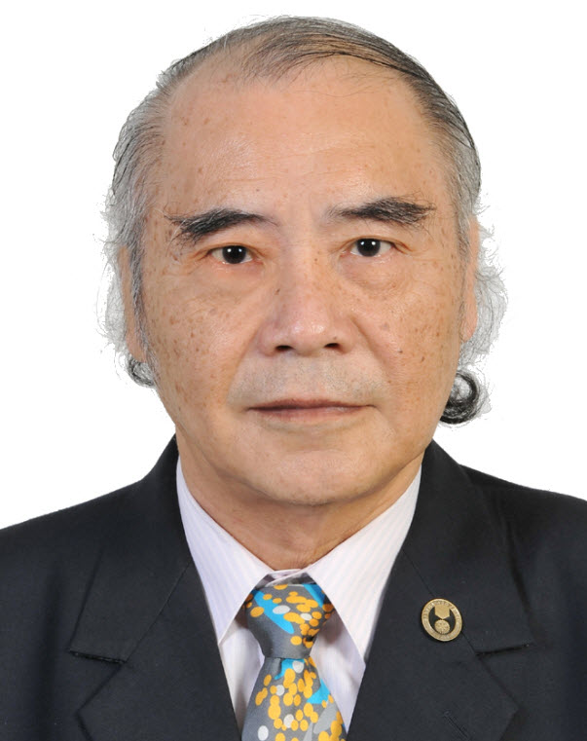
林伯龍 Doctor簡介
扶輪社: 彰化中區扶輪社
入社: 1993年
1994 國際扶輪台北年會通信組規劃
1999-00 地區GSE主委
2001-02 社長
2004-05 分區助理總監
2008-09 地區副秘書長
2011-12 地區助理總監
2013-14 地區總監
2015-17 10B地帶助理扶輪協調人
2016-17 地區訓練委員會主委
2017-18 RI社長代表-印度D-3181
2017-20 地區扶輪基金會主委
表彰：保羅哈理斯之友
巨額捐獻人
RI超我服務獎

Slide 3
報告大綱
扶輪基金會TRF最新資訊
TRF業務現況
2018~19年度TRF及RRFC目標

Slide 4
TRF最新資訊

Slide 5


(1)扶輪基金會的評價
扶輪基金會連續十年(2008-2017)榮獲「慈善導航」(Charity Navigator)最高的四星評價 (只有1%的美國慈善組織獲得此殊榮)

Slide 6
(2) 全球獎助金申請新規定：
填寫「社區評估結果」表格
自2018年7月1日起，任何申請全球獎助金用來支持 人道計畫或職業訓練團隊的扶輪社或地區須填寫 「全球獎助金社區評估結果」表格(Global Grants Community Assessment Results form)，並和全球獎助金申請案一起上傳「獎助金中心」
可參考扶輪基金會最新出版「社區評估工具」指南(Community Assessment Tools)

Slide 7
(3)全球獎助金報告新格式與規定
自2018年1月23日起中將會更新全球獎助金報告的 格式及與編排
新版的報告格式要求計畫案雙方的主要聯絡人也須 上網授權簽名(在原先報告中，若雙方贊助人是扶輪社的話，則只需現任社長授權簽名，若主要贊助人是地區的話，則只需現任地區扶輪基金委員會主委授權簽名)

Slide 8

(4)扶輪與蓋茲基金會於亞特蘭大年會
共同承諾捐獻 4億5千萬美元根除小兒麻痺
自2017年至2020年止， 扶輪承諾每年捐獻5千萬 美元用於根除小兒麻痺
蓋茲基金會承諾每年以 2:1比例配合捐獻1億美元

Slide 9
(5)近五年小兒麻痺案例統計
國家 | 2018.03.25 | 2017 | 2016 | 2015 | 2014 | 最近發病日
巴基斯坦 | 1 | 8 | 20 | 54 | 306 | Mach-18
阿富汗 | 7 | 14 | 13 | 20 | 28 | Mach-18
奈及利亞 | 0 | 0 | 4 | 0 | 6 | 21-Agu-16
伊拉克 | 0 | 0 | 0 | 0 | 2 | 07-Apr-14
幾內亞 | 0 | 0 | 0 | 0 | 0 | 03-Aug-11
喀麥隆 | 0 | 0 | 0 | 0 | 5 | 09-Jul-14
索馬利亞 | 0 | 0 | 0 | 0 | 5 | 11-Aug-14
敘利亞 | 0 | 0 | 0 | 0 | 1 | 21-Jan-14
衣索比亞 | 0 | 0 | 0 | 0 | 1 | 5-Jan-14
肯亞 | 0 | 0 | 0 | 0 | 0 | 14-Jul-13
總計 | 8 | 22 | 37 | 74 | 354
資料來源：WHO網站

Slide 10
TRF業務現況

Slide 11
TRF近十年總捐獻狀況
單位：百萬(美元)
1917年UDS$26.5
2017年UDS$304.4 M

Slide 12
2016-17年度
TRF捐獻總額及來源
$3億440萬美元
年度基金: 1.402億
根除小兒麻痺基金: 1.079億
永久(捐獻)基金: 2,840萬
其他捐獻: 2,790萬

Slide 13
2016-17年度全球捐獻前十名
排名 | 國家 | 年度基金AF | 人均AF | 根除小兒麻痺 等疾病基金 | 其他基金 | 永久(捐獻)基金 | 總捐獻 | 人均總捐獻
1 | United States | 47,869,147 | 147 | 88,223,912 | 4,960,707 | 12,496,574 | 153,550,340 | 472
2 | India | 10,268,053 | 76 | 1,923,479 | 5,454,914 | 2,368,171 | 20,014,617 | 147
3 | Japan | 13,229,246 | 151 | 2,168,072 | 288,678 | 2,002,602 | 17,688,598 | 202
4 | Korea | 13,940,197 | 231 | 328,318 | 461,774 | 1,788,433 | 16,518,722 | 274
5 | Taiwan | 6,779,564 | 210 | 931,691 | 854,840 | 2,031,426 | 10,597,521 | 328
6 | Canada | 4,190,572 | 176 | 1,650,534 | 1,246,322 | 1,292,406 | 8,379,834 | 352
7 | Germany | 4,522,550 | 83 | 1,599,347 | 206,454 | 0 | 6,328,351 | 116
8 | UK | 2,502,864 | 54 | 1,450,090 | 221,746 | 1,858,088 | 6,032,788 | 130
9 | Australia | 3,811,065 | 132 | 1,114,016 | 166,632 | 277,616 | 5,369,329 | 186
10 | Philippines | 4,042,320 | 175 | 266,872 | 92,960 | 17,001 | 4,419,153 | 192

Slide 14
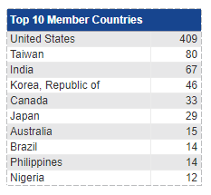
2016-17年度全球AKS會員人數前十名
美國
台灣
印度
韓國
加拿大
日本
澳洲
巴西
菲律賓
奈及利亞

Slide 15
2016-17全球獎助金用在
六大焦點領域狀況全球核准案數：1,260件
焦點領域 | 核准案數 | 總支出費用(百萬)
基礎教育與識字 | 174 | 11.5 M
預防及治療疾病 | 426 | 29.0 M
經濟及社區發展 | 190 | 11.5 M
母親與幼兒健康 | 89 | 6.4 M
和平與預防/解決衝突 | 81 | 4.0 M
水及衛生 | 300 | 22.1 M
總數 | 1,260件 | $84.5 M

Slide 16
10B地帶近五年總捐獻&年度基金統計
年份 | 2012-13 | 2013-14 | 2014-15 | 2015-16 | 2016-17
總捐獻 | 7,918,179 | 9,295,867 | 10,570,897 | 9,392,699 | 11,354,889
年度基金AF | 4,876,819 | 5,313,697 | 6,281,767 | 5,579,248 | 7,320,566

Slide 17
10B地帶2016-17年度捐獻統計
地區 | 社員數 | 年度基金 | 根除小兒麻痺 等疾病基金 | 其他基金 | 永久(捐獻) 基金 | 總捐獻
52 | 443 | 46,267 | 7,962 | 14,942 | 11,214 | 80,385
3450 | 2,353 | 494,989 | 74,220 | 58,830 | 52,305 | 680,344
3460 | 5,355 | 877,144 | 155,111 | 62,825 | 90,700 | 1,185,780
3470 | 2,560 | 439,475 | 10,700 | 30,075 | 27,499 | 507,749
3480 | 4,712 | 970,928 | 107,810 | 152,447 | 196,500 | 1,427,685
3490 | 5,421 | 1,340,540 | 181,305 | 241,865 | 336,520 | 2,100,230
3500 | 6,144 | 1,281,903 | 185,846 | 129,837 | 465,757 | 2,063,343
3510 | 3,407 | 924,478 | 143,300 | 84,737 | 109,900 | 1,262,415
3520 | 6,374 | 944,842 | 146,611 | 150,955 | 804,550 | 2,046,958
總計 | 36,769 | $7,320,566 | $1,012,865 | $926,513 | $2,094,945 | $11,354,889

Slide 18
9地帶2017-18年度捐獻統計
(資料統計截至2018.03.31)

Slide 19
9地帶AKS會員數(截至2018.03.31止)
地區 | 2015-16 | 2016-17 | 2017-18 | 總會員數
3450 |  |  |  | 10
3461 |  |  | 2 | 4
3462 | 1 |  |  | 2
3470 |  |  | 1 | 1
3481 |  |  | 2 | 7
3482 |  | 1 | 2 | 8
3490 |  | 11 | 1 | 20
3501 | 2 | 1 |  | 10
3502 | 2 | 3 |  | 8
3510 | 2 | 1 | 2 | 9
3521 |  |  |  | 3
3522 | 2 |  |  | 13
3523 |  |  |  | 4
總數 | 9 | 17 | 10 | 99

Slide 20
10B地帶2016-17年全球獎助金核准狀況
地區 | 主辦國 Host Sponsor |  |  |  |  | 國際贊助人 International Sponsor
 | 同意件數 | 人道計畫 | VTT | 人道計畫/VTT | 獎學金 | 同意件數 | 人道計畫 | VTT | 人道計畫/VTT | 獎學金
52 | 1 | 1
3450 | 5 | 5 |  |  |  | 6 | 5 |  |  | 1
3461 | 1 | 1 |  |  |  | 2 | 2
3462 | 2 | 2 |  |  |  | 1 | 1
3470 | 3 | 3 |  |  |  | 3 | 3
3481 | 2 | 2 |  |  |  | 6 | 4 | 1 |  | 1
3482 | 5 | 5 |  |  |  | 8 | 8
3490 | 6 | 6 |  |  |  | 11 | 10 |  |  | 1
3501 | 7 | 7 |  |  |  | 9 | 9
3502 | 10 | 10 |  |  |  | 6 | 6
3510 | 8 | 7 | 1 |  |  | 7 | 5 |  |  | 2
3521 | 1 | 1 |  |  |  | 5 | 4 |  |  | 1
3522 | 1 | 1 |  |  |  | 4 | 4
3523 | 4 | 4 |  |  |  | 6 | 5 |  |  | 1
總計 | 56 | 55 | 1 |  |  | 74 | 66 | 1 |  | 7

Slide 21
9地帶2017-18年全球獎助金核准狀況(截至03.31止)
地區 | 主辦國 Host Sponsor |  |  |  |  | 國際贊助人 International Sponsor
 | 同意件數 | 人道計畫 | VTT | 人道計畫/VTT | 獎學金 | 同意件數 | 人道計畫 | VTT | 人道計畫/VTT | 獎學金
52
3450 | 3 | 2 | 1 |  |  | 4 | 4
3461 | 2 | 2 |  |  |  | 4 | 4
3462 | 0 | 0 |  |  |  | 2 | 2
3470 |  |  |  |  |  | 4 | 4
3481 | 2 | 1 |  | 1 |  | 2 | 2
3482 | 1 | 1 |  |  |  | 2 | 1 |  |  | 1
3490 | 2 | 2 |  |  |  | 3 | 2 |  |  | 1
3501 | 1 | 1 |  |  |  | 2 | 2
3502 | 1 | 1 |  |  |  | 2 | 2
3510 | 1 | 1
3521 | 1 | 1 |  |  |  | 1 |  | 1
3522 | 3 | 3 |  |  |  | 4 | 4
3523 |  |  |  |  |  | 3 | 2 |  |  | 1
總計 | 17 | 14 | 1 | 1 |  | 33 | 26 | 1 |  | 3

Slide 22
2017-18年度D3462可用DDF
(資料統計截至2018.03.31)
 | 2014-15 年度基金50% | 永久(捐獻)基金收益50% | 去年度(2016-17)餘額轉撥 | 2017-18 已撥款項 | 2017-18 剩餘可用DDF
2017-18 | 134.110 | 1684 | 179.786 | 84.555 | 231025
315.580

Slide 23
2018~19年度
TRF及RRFC目標

Slide 24

扶輪基金會2018-19年度
總捐獻目標：3億8千萬美元

Slide 25
2018-19總捐獻目標：3億8千萬
基金項目 | 2018-19 目標
年度基金 ANNUAL FUND: | 137M
永久(捐獻)基金-直接捐獻 ENDOWMENT-Outright: | 26.5M
根除小兒麻痺等疾病計畫基金(現金) POLIOPLUS(CASH): | 50M
根除小兒麻痺等疾病計畫基金(蓋茲基金會配合款) POLIOPLUS(GATES): | 100M
其他基金OTHER: | 31.4M
直接捐獻金額(上列合計) Outright Gift Total: | $345M
+
永久(捐獻)基金-預期 ENDOWMENT-Expectancies:
35M
總額 Grand Total:
$380M

Slide 26
2018-19年度TRF及RRFC目標
★增加對根除小兒麻痺的現金及DDF捐獻
★透過使用地區及全球獎助金來增加
六大焦點領域服務的成效及持續性

Slide 27
2018-19年度TRF及RRFC目標
★鼓勵使用完當年度的DDF額度
★鼓勵在扶輪永久(捐獻)基金(Endowment
Fund)中建立個人的遺贈捐獻及承諾，達成
永久基金在2025年20億2500萬的捐獻目標
(截至2017年6月30日，永久基金實際累積
捐獻+承諾金額將近12億美元)

Slide 28


請支持國際扶輪基金會(TRF)
行善天下
讓扶輪改善世界
成為勵志領導者
Notes:
28

